Slide 1
Nikola Tesla Master of Lightning
Antonio Mijatović 8.a

Slide 2
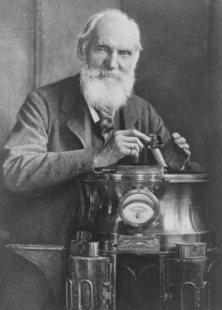
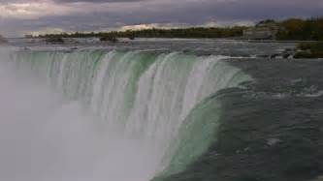
Centrala na Nijagari
Tesla je od početka svog djetinjstva namjeravao iskoristiti snagu Nijagarinih vodopada
Predsjednik komisije za iskorištavanje moći vodopada
-fizičar Lord Kalvin
“Vjerujem da će te izbjeći ogromnu grešku naizmjenične struje”
- Nijagarini vodopadi
- fizičar Lord Kalvin

Slide 3
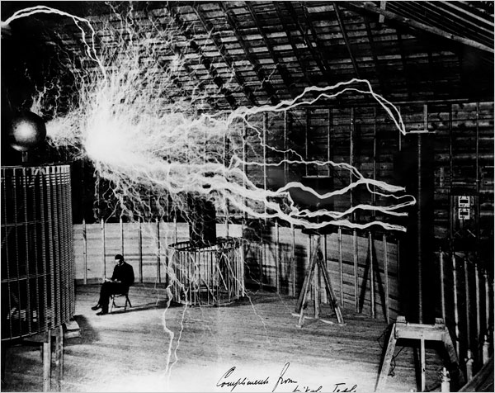
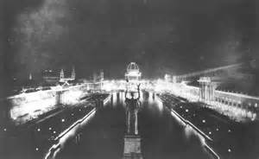
Centrala na Nijagari
Mišljenje mijenja dolaskom na izložbu u Chicagu
Ugovor sa firmom Westinghaus Electric
Najveći generatori ikada napravljeni-5000 konjskih snaga
1896-počinje doba električne energije
- izložba u Chicagu
- radovi Nikole Tesle

Slide 4
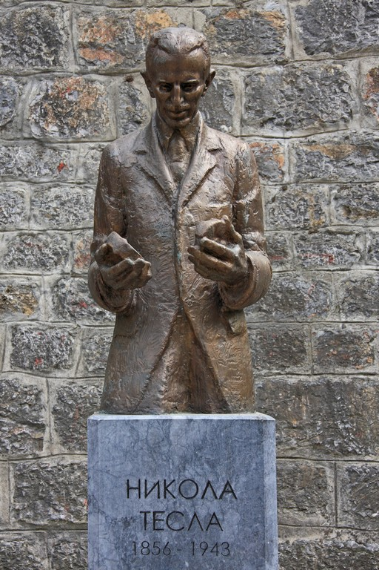
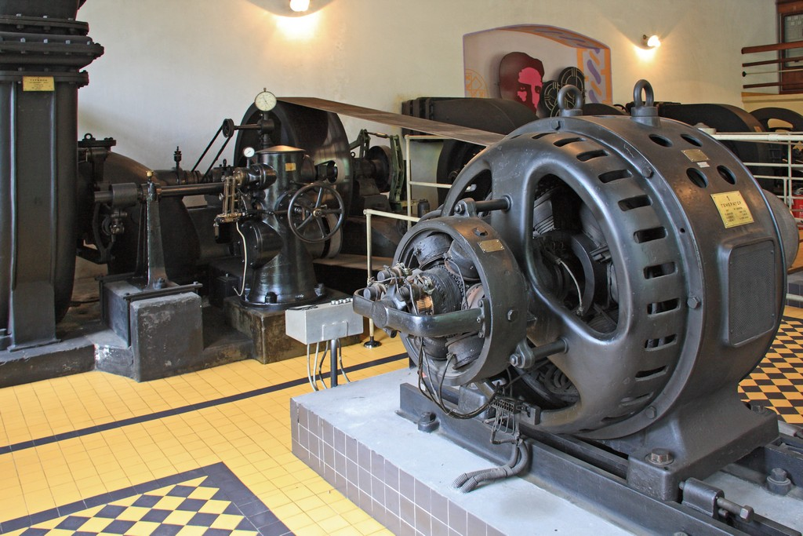
Iskorištavanje Nijagare
Nijagarine vodopade pokreću turbine povezane za generatore od 5000 konjskih snaga
Snaga Nijagarinih vodopada se iskorištavala i za pokretanje Teslinih motora koje je on projektirao
- Teslin kip ispred centrale na Nijagari
- Primjer Teslinog motora

Slide 5
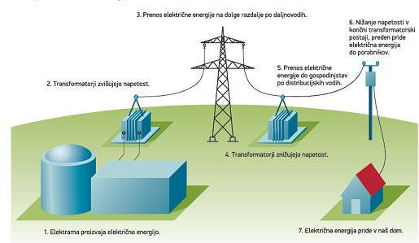
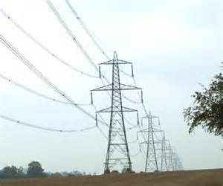
Centrala na Nijagari
Uskoro električna energija u naselju-dalekovodi
- način prenošenja el. struje
- primjer dalekovoda

Slide 6
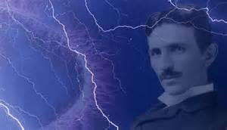
Napredak na centrali
Povećan broj generatora
Dalekovodi duži za 500 km, sve do New York-a
Završen Rat struja - N. Tesla pobjednik
- pobjednik Rata struja

Slide 7
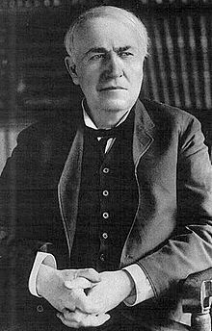
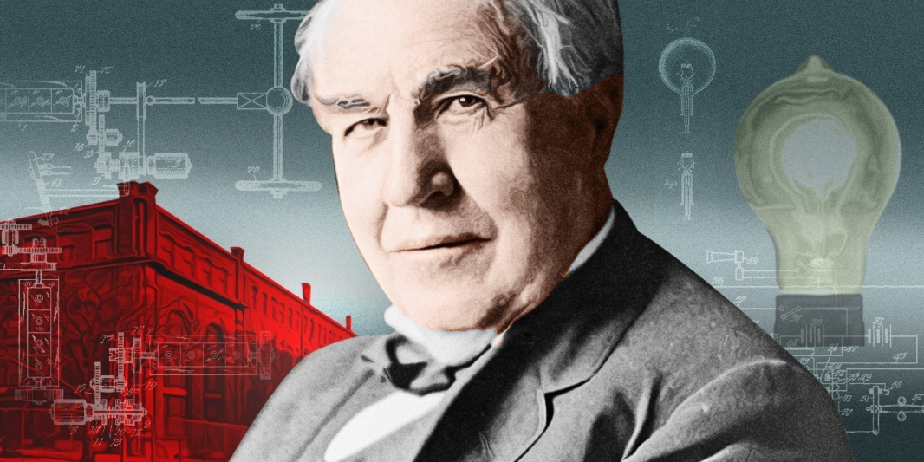
Sudbina T. Edisona
Nikola Tesla stupa na scenu
T. Edison ostaje bez posla
Izbačen iz svoje vlastite kompanije
1093 patenta
- Thomas Alva Edison

Slide 8
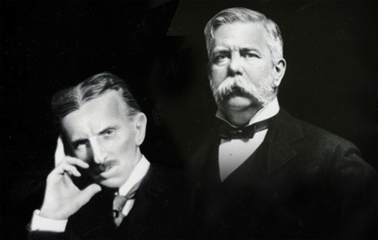
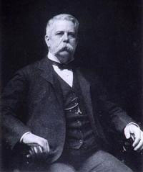
Westinghaus
Istrošivši sve resurse, dolazi do financijskih problema
Tesla poderao svoj vlastiti ugovor po kojem dobiva 2,5 $
za svaku proizvedenu konjsku snagu
- Westinghaus
- Nikola Tesla i Westinghaus

Slide 9
THE END

